Slide 3
تدبر القرآن الكريم.

Slide 4
الإعراض عن الدنيا، والتعلق بالآخرة
تحقيق الخشية من الله تعالى.

Slide 6
الشرحُ والبَيان
طريق واضح ، خطة

Slide 7
كان لعلماء التفسير خطط واضحة ومنهجية متبعة
ساروا عليها في تفسير كتاب الله  .

Slide 8
الاطلاع على طرق متعددة في تفسير القرآن الكريم.

Slide 9
تفسير القرآن بالقرآن.
الرأي مع مراعاة ضوابطه.
أهل الكتاب اليهود والنصارى.
أقوال التابعين.

Slide 12
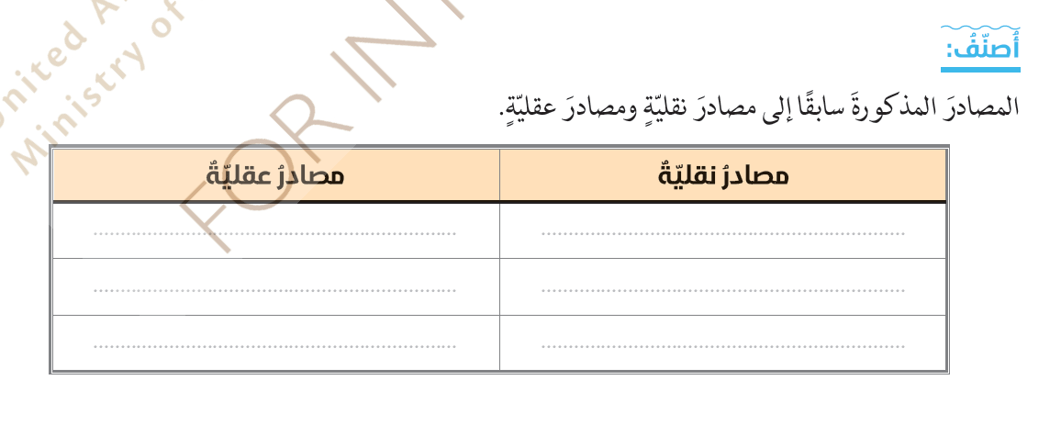
ما يقتضيه الكلام.
أحاديث الرسول 
الأخذ بمطلق اللغة.
قول الصحابة الكرام.

Slide 14
لأن قائل الكلام سبحانه هو أدرى بمعانيه وأهدافه ومقاصده من غيره

Slide 15
" إن الشرك لظلم عظيم "
في الصحيح عن النبي ، فإنه قال يوم الخندق:
«شغلونا عن الصلاة الوسطى صلاة العصر».

Slide 16
علم الناسخ والمنسوخ.
أصول الفقه.
العلم بآيات الأحكام .

Slide 17
حتى يكون تفسيره مقبولا بعيدا عن الخطأ والقول بما لا يعلم .

Slide 18
لا يوجد دليل على ذلك.
لأنه موضوع غيبي يثبت بالدليل فقط.
ينادى الإنسان يوم القيامة باسمه واسم أبيه.

Slide 20
التفسير بالمأثور .
التفسير بالرأي .

Slide 21
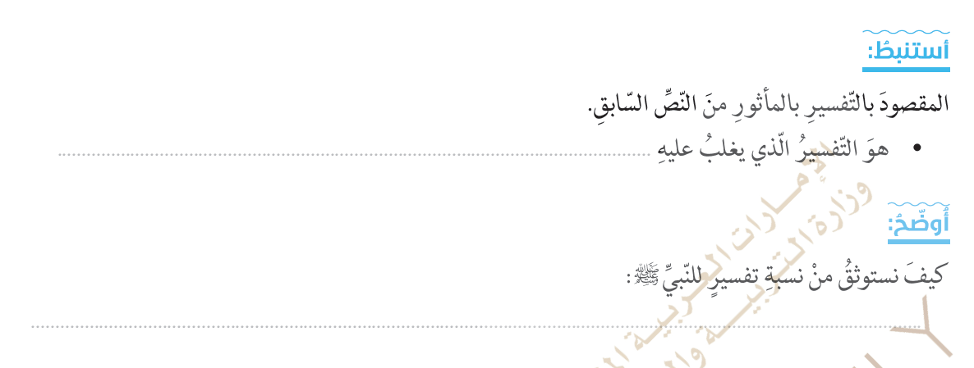
بيان معنى الآية بما ورد في القرآن
أو السنة وأقوال الصحابة والتابعين.
البحث في صحة سند ما روي عن النبي  في التفسير.

Slide 22
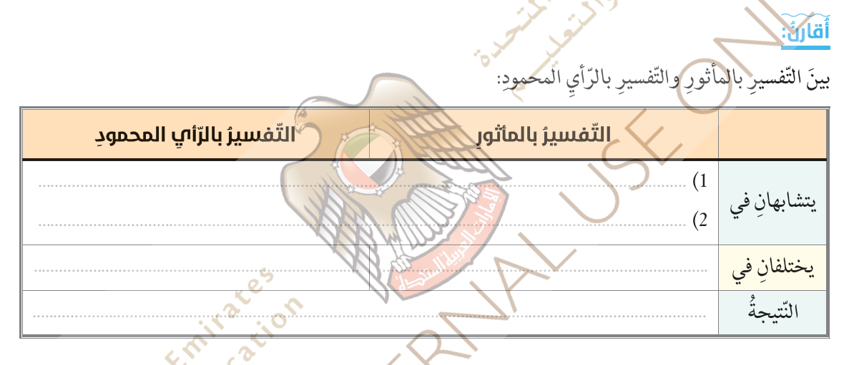
كلاهما يبذل جهدا للوصول للمعنى الصحيح.
كلاهما يؤجر من الله عزو جل.
يعتمد على العقل.
يعتمد على النصوص المأثورة.
كلاهما مقبول ويصل للمعنى الصحيح.

Slide 23
خبرته ومهاراته السابقة ، فالنحوي يركز على
الجانب اللغوي والفقيه يركز على الأحكام وهكذا...

Slide 25
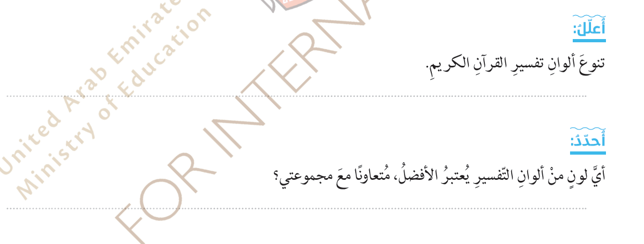
نتيجة لما تميز به المفسر من علوم ومواهب سابقة.
بناء على ما تختاره المجموعة وتبرره.
الموضوعي ......

Slide 26
ابتلاء ، الخلاف ، مصيبة
أن المشركين عابوا على المسلمين قتالهم لهم في الشهر الحرام
فتنه المسلمين عن دينهم أشد جرما من قتالكم في الشهر الحرام

Slide 27
حفظه وبيان إعجازه واستنباط الهدى من آياته
وتفسيره بشتى أنواع وطرق تفسيره.
جائزة دبي للقرآن الكريم .

Slide 28
رفضوا التفسير "الرأي المذموم " المبني على
الجهل والهوى وأما التفاسير المتعددة الموجودة
فهي التي تبنى على العقل والدليل "الرأي المحمود".

Slide 30
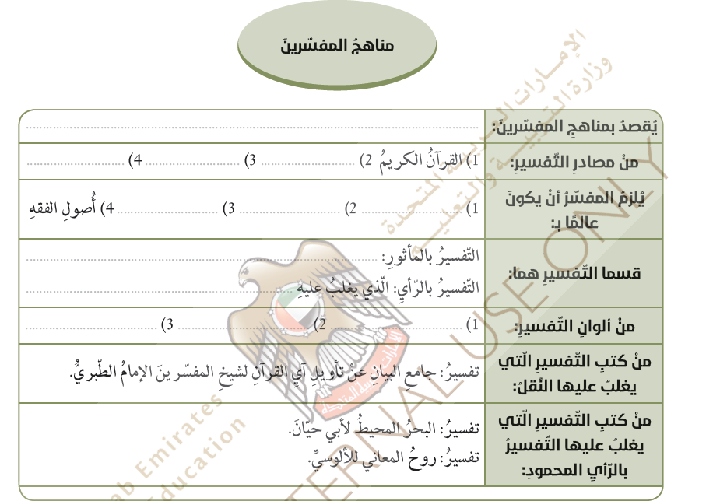
خطط علماء التفسير التي ساروا عليها في كتبهم لبيان وتوضيح مراد كلام الله ..
مطلق اللغة
قول الصحابي
حديث الرسول 
أسباب النزول
الناسخ والمنسوخ
اللغة العربية
بيان معنى الآية بما ورد في القرآن أوالسنة وأقوال الصحابة والتابعين
العقل والاجتهاد
الموضوعي
التحليلي
الفقهي

Slide 32
خطط علماء التفسير التي ساروا عليها في كتبهم لبيان وتوضيح مراد كلام الله ..
بيان وتوضيح معاني الآيات باجتهاد المفسر العالم بكلام العرب
والمتمكن من الأدوات التي تعينه على التفسير.
تفسير يهتم بالصور الأدبية والبلاغية في القرآن الكريم .

Slide 33
رفضوا التفسير "الرأي المذموم " المبني على الجهل والهوى .
نتيجة لما تميز به المفسرون من علوم ومواهب سابقة.
لأن قائل الكلام سبحانه هو أدرى بمعانيه وأهدافه ومقاصده من غيره

Slide 34
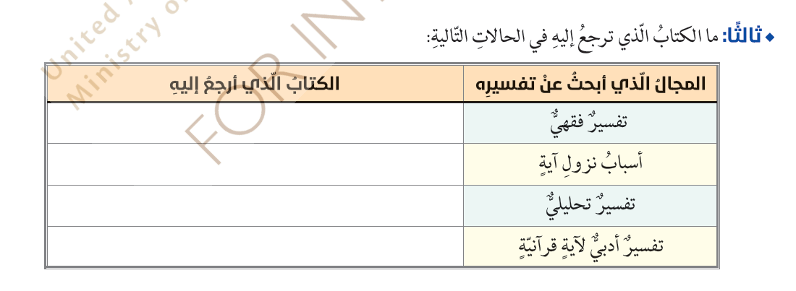
الجامع لأحكام القرآن
صفوة التفاسير
صفوة التفاسير
التفسير البياني

Slide 35
بالقرآن
بالسنة
أقوال الصحابة
مشاهدتهم للتنزيل
الفهم التام
العلم الصحيح والعمل الصالح

Slide 36
إثراء الحياة العلمية والحضارة الإسلامية بعلوم القرآن الكريم.
فتح أبواب واسعة للإبداع لاكتشاف أسرار وجماليات القرآن الكريم.

Slide 37
نشاط فردي

Slide 38
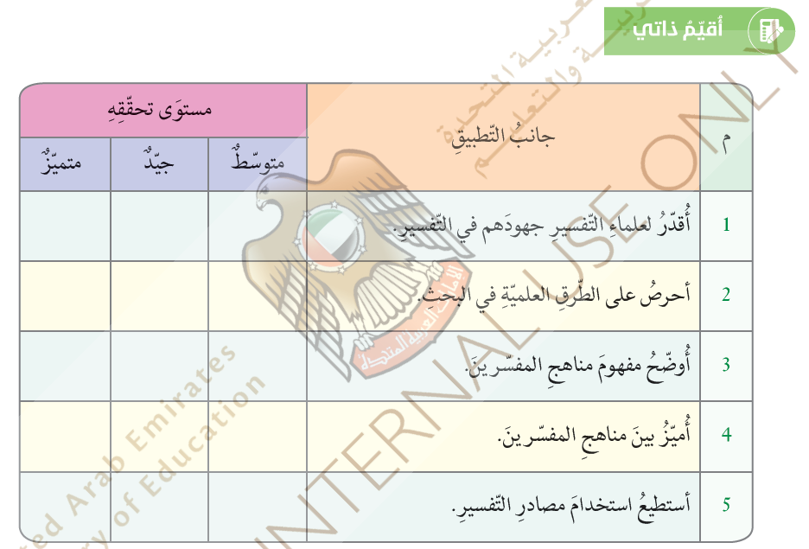
نشاط فردي

